Slide 1
Curso de C++

Slide 2
Contenido
Introducción
cin y cout
Contenedores
Estructuras Control
  If
  For
  While
  switch
Punteros
Referencias
memoria dinámica
  New
  Delete
Struct
Union

Slide 3
Contenido
Clases
Objetos
Composición
Constructor
Destructor
Amistad (friendship)
Sobrecarga OPS
Herencia
Polimorfismo
Templates
Excepciones
  Try & Catch

Slide 4
Introducción
C++ es un lenguaje compilado. Para correr un programa su código fuente debe ser procesado por un compilado, para producir archivos objeto, que luego son combinados por un linker dando como resultado un ejecutable.
C++ es portable. Su código fuente puede ser compilado en una variedad de sistemas.
  Características básicas del lenguaje
  Componentes de la librería estándar

Slide 5
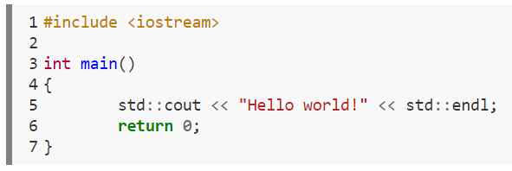
Estructura de un programa
Directivas de preprocesador empiezan con #
Cada sentencia termina con ;
Funcion main(), punto donde todos los programas inician su ejecución
Namespace std, todos los elementos de la librería estándar están declarados dentro de este namespace

Slide 6
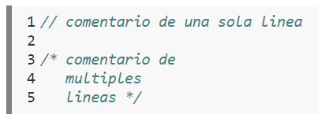
Comentarios

Slide 7
cin y cout
cout es la salida estándar, se utiliza en conjunto con el operador de inserción <<
endl agrega un salto de linea
cin es la entrada estándar, se utiliza con el operador de extracción >>, y la variable a la que se asignara el valor.
Para strings se utiliza getline(cin, mystring)

Slide 8
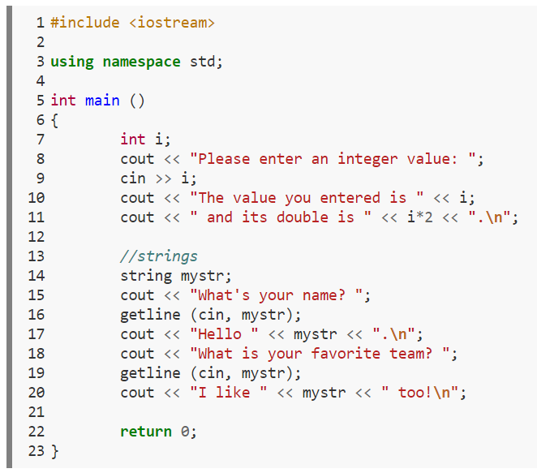
cin y cout

Slide 9
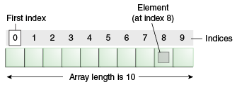
Arreglos
Elementos del mismo tipo colocados de manera continua en memoria.
Tamaño fijo.
tipo nombre [elementos];

Slide 10
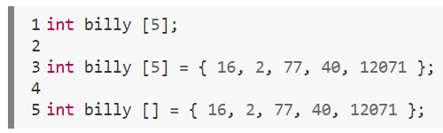
Declarar e inicializar
Se puede inicializar mediante lista de elementos
Se puede omitir el tamaño al inicializar durante la declaración

Slide 11
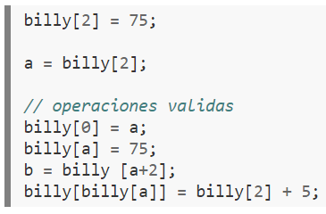
Acceso a elementos
Comienzan con indice 0
nombre[indice]

Slide 12
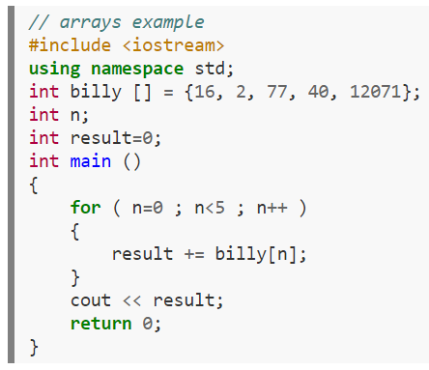

Slide 13
Arreglos multidimensionales
Arreglos de arreglos
Tantas dimensiones como se necesiten
Sigue siendo memoria continua
int jimmy [3][5];
char century [100][365][24][60][60];
int jimmy [3][5]; // es equivalente a
int jimmy [15]; // (3 * 5 = 15)

Slide 14
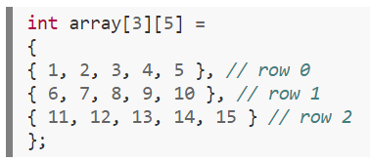
Inicializar mediante lista de elementos

Slide 15
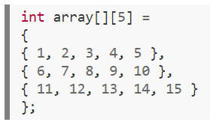
Solo el especificador mas a la izquierda puede omitirse

Slide 16
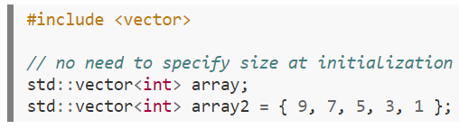
std::vector
Arreglos dinamicos, manejo propio de memoria
Cambiar tamaño
Acceso seguro

Slide 17
Estructuras de control
IF, ELSE, ELSIF
FOR
  for (int count=0; count < 10; count++)
  Sentencia de inicio
  Expresion de condicion
  Incremento
WHILE
  Expresion verdadera
Switch
  Case
  Default

Slide 18
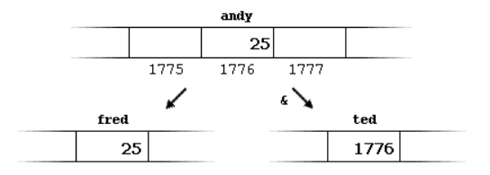
Punteros
Operador de referencia (&):
  “La dirección de”
ted = &andy;
  ted igual a la dirección de andy
andy = 25;
fred = andy;
ted = &andy;

Slide 19
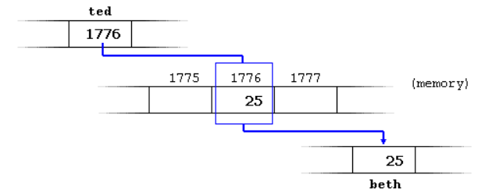
Punteros
Operador de dereferencia (*)
  Un puntero “Apunta a”
  “El valor apuntado por”
  beth = *ted;
  Beth es igual al valor apuntado por ted

Slide 20
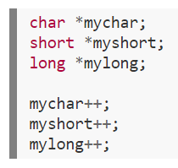
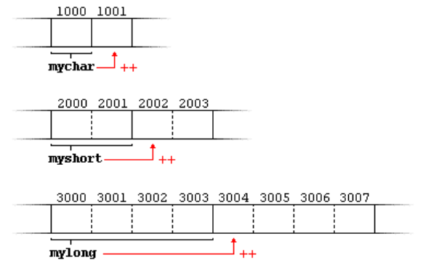
Aritmetica de punteros

Slide 21
Memoria dinámica
new y new[ ]
  puntero = new tipo;
  puntero = new tipo [elementos];
  La primer expresión contiene un solo elemento, la segunda un arreglo de elementos
  Regresa la un puntero al primer elemento de memoria reservada
delete y delete[ ]
  delete puntero;
  delete [ ] puntero;
  La primer expresión para borrar memoria de un solo elemento y la segunda para borrar memoria reservada para arreglos

Slide 22
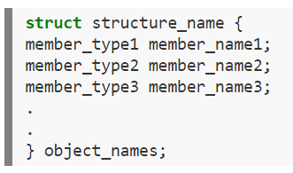
Struct
Un grupo de variables que pueden ser de diferente tipo, agrupadas bajo el mismo nombre

Slide 23
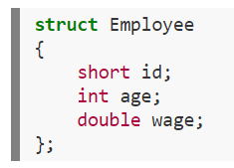
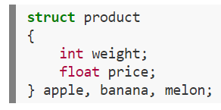
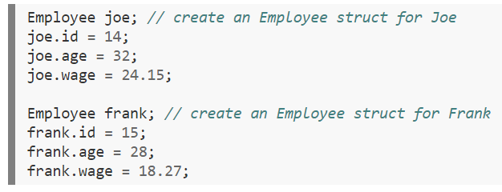
Struct
Declaracion de struct
Accediendo a miembros de una estructura
  Operador de selección ( . )

Slide 24
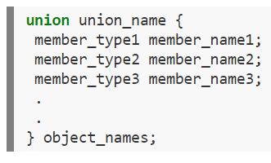
Union
Una sección de memoria que puede accesarse por diferentes tipos de datos

Slide 25
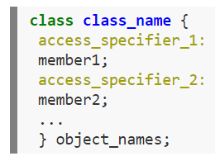
Clases
Prototipo de un objeto que describe sus propiedades y comportamiento, contenido en si mismo.
Abstracción, expresar las características esenciales de un objeto.

Slide 26
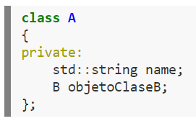
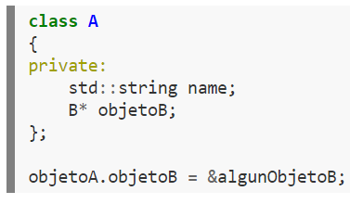
Clases
Composicion: Un objeto esta construido por otros objetos, es decir los contiene.
Agregacion: tipo de composicion donde la clase compleja no mantiene propiedad soble los objetos contenidos.

Slide 27
Niveles de acceso
Private: nivel mas restrictivo, los miembros de clase solo son accesibles a otros miembros de la misma clase, o friends definidos. Dentro de una clase es el nivel por defecto.
Protected: nivel medio, los miembros son accesibles por miembros de la misma clase o por friends, también por miembros de clases derivadas o heredadas.
Public: los miembros son accesibles por cualquiera con visibilidad sobre el objeto.

Slide 28
Encapsulamiento
Mantener detalles de como un objeto es implementado escondidos del usuario del objeto.
Se accede al objeto por una interfaz publica.

Slide 29
Constructores
Función miembro de clase que se llama automáticamente cuando un objeto es instanciado.
  Constructor por defecto (sin parámetros)
  Constructor con parámetros
  NombreClase(parámetros);

Slide 30
Destructor
Función miembro de clase que se manda llamar cuando el objeto se destruye
  Liberar recursos
  Tareas de “limpieza”
  ~NombreClase();

Slide 31
Static
Son elementos que pertenecen a la clase como tal, no específicamente al objeto
  Variables
  Métodos

Slide 32
Friendship - Amistad
Elementos a los que se da permiso de acceso a miembros private de la clase
  Funciones friend
  Clases friend

Slide 33
Sobre carga de operadores
Permite cambiar o definir el comportamiento de los operadores disponibles
  Sobre carga como función (no pertenece alguna clase)
  Sobre carga como como método de clase
  type operator sign (parameters) { /*...*/ }

Slide 34
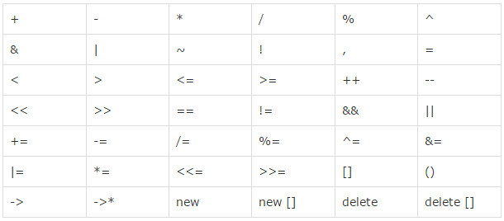
Sobre carga de operadores

Slide 35
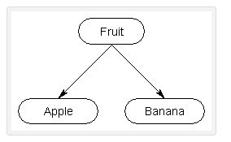
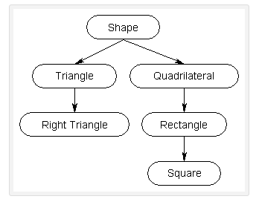
Herencia
Creación de nuevas clases adquiriendo los atributos y métodos de otras
Reutilizar código

Slide 36
Herencia
Puede heredarse de múltiples clases
Se puede especificar el constructor de la clase base que sera llamado
Pueden redefinirse métodos
  Métodos virtuales
  Clases abstractas
Herencia + Punteros = Polimorfismo
class derived_class_name: public base_class_name { /*...*/ };

Slide 37
Templates
Plantillas de tipos genéricos para crear elementos similares
  Funciones templates
  Clases templates
Especialización de templates
template <class identifier> function_declaration;

Slide 38
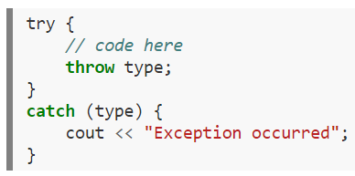
Excepciones
Proveen un modo de reaccionar circunstancias excepcionales en nuestro programa.
Try, throw, catch

